Slide 1

Estructura de financiamiento de los Gobiernos Locales
XV Seminario Internacional sobre Tributación Local
Desempeño fiscal 2004-2013
Dirección de Análisis de Endeudamiento Provincial y Finanzas Municipales
Dirección Nacional de Coordinación Fiscal con las Provincias

Slide 2
Evolución general
Pcias. deficitarias por año | 5 | 7 | 7 | 12 | 10 | 14 | 7 | 11 | 14 | 11

Slide 3
Composición de los recursos totales
Crec. Prom. Anual
Rec. Propios: 25,3%
Rec. otras jurisd.: 29,4%
Si se comparan los extremos de la serie puede notarse un aumento de la participación de los recursos provenientes de los niveles superiores de gobierno, en detrimento de los recursos propios municipales.

Slide 4
Composición de los gastos totales
El gasto en personal promedia un 47,8% del gasto total, con una tendencia estable en el tiempo.
El gasto en inversión real directa es, en promedio del 16,4%, aunque alcanzó su pico histórico en 2010 con un 22,1% del total.

Slide 5
Autofinanciamiento

Slide 6
Potestades tributarias municipales
Existen diversas experiencias que han incursionado en la coordinación fiscal–tributaria entre Provincias y Municipios.
Los ejemplos pueden ir desde la cesión de las facultades tributarias por vía constitucional, hasta la descentralización del cobro y la inspección de los tributos provinciales:
Impuesto |  | Provincia
Ingresos brutos (contribuyentes directos) |  | Chubut
Inmobiliario | Urbano | Chaco, Chubut, Corrientes, Salta, Formosa, Santa Cruz, Tierra del Fuego
 | Rural | Chubut
Automotores |  | Chaco, Chubut, Córdoba, Corrientes, Formosa, Salta, Neuquén, Santa Cruz y Tierra del Fuego

Slide 7
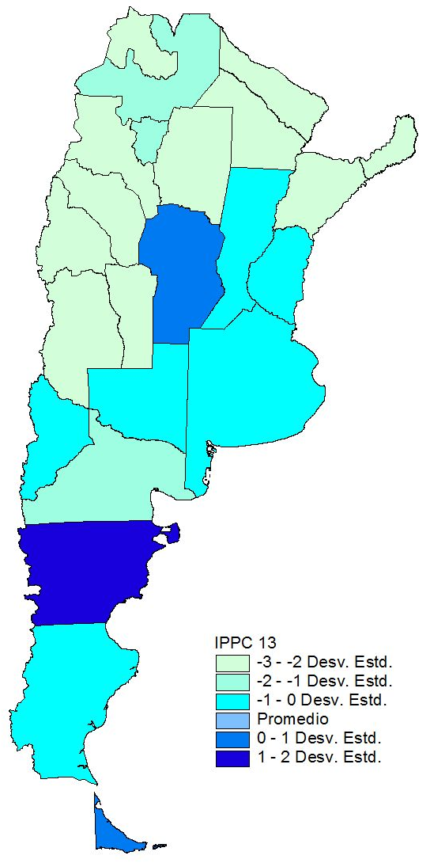
Recursos propios per cápita
El mapa muestra los desvíos estándar respecto al valor promedio de los ingresos propios municipales por habitante en 2013.
Chubut, con $2.348 por habitante, presenta un nivel de ingresos propios per cápita muy por encima de la media ($867 por habitante).
También son altos los ingresos propios per cápita de buena parte de las provincias del Centro y la Patagonia, mientras que la contracara la constituyen los municipios del NEA y el NOA.

Slide 8
Recursos propios corrientes
Estructura promedio 2005-2010
Tasas y contribuciones 72,8%
Impuestos delegados
6,2%
Venta de bs. y ss. 1,6%
Rentas de la prop. 0,9%
Ingresos no tributarios 18,5%
Los recursos corrientes de origen municipal crecen a una tasa promedio anual del 22,4%.
La estructura permanece aproximadamente constante.
Se han logrado identificar más de 200 recursos diferentes en la información de la muestra.

Slide 9
Desagregación de Tasas y Contribuciones

Slide 10
Recursos propios y gastos por finalidad

Slide 11
Heterogeneidad en la recaudación
Una característica de los recursos municipales es su marcada heterogeneidad regional, interprovincial e incluso intraprovincial.
A modo de ejemplo, se presenta la recaudación de la TGI por vivienda para el año 2010 a nivel regional.

Slide 12
Conclusiones
El sector municipal está teniendo una importancia cada vez mayor.
En ese marco, resulta necesario perfeccionar la capacidad recaudatoria de los gobiernos locales a través de un sistema de recaudación de mayor calidad.
Esto incluye revisar las estructuras tributarias, privilegiando aquellos recursos que le otorguen simplicidad y estabilidad a la recaudación propia.
De esta forma, todos los esfuerzos que puedan dirigirse a dinamizar dicha herramienta redundarán en un municipio con mayor capacidad de respuesta a los desafíos que impone la gestión pública y las demandas de los vecinos.

Slide 13
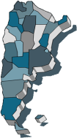
Dirección Nacional de
Coordinación Fiscal
con las Provincias
Muchas gracias por su atención…!!
Contacto: Cecilia Iselli (miselli@mecon.gov.ar)
Teléfono: (011) 4349-6417
Sitio web: http://www2.mecon.gov.ar/hacienda/dncfp/municipal.html

